Slide 1
Klímaváltozásra felkészített, adatvezérelt öntözőrendszer
ÓBUDAI EGYETEM · KANDÓ KÁLMÁN VILLAMOSMÉRNÖKI KAR
Tudományos Diákköri Konferencia · 2026. ősz
Négyzónás, ESP32-alapú vezérlő, amely a talaj, a levegő és az időjárás adataiból számolja a vízadagot
Nemes Dániel
villamosmérnök BSc, I. évf.
Nyul Balázs
villamosmérnök BSc, I. évf.
Konzulens: Sándor Tamás
egyetemi tanársegéd
Notes:
[~30 mp] Köszöntés, bemutatkozás (Óbudai Egyetem, Kandó Kálmán Villamosmérnöki Kar). Dolgozatunk címe: Klímaváltozásra felkészített, adatvezérelt öntözőrendszer. Egy négyzónás, ESP32-alapú öntözővezérlőt terveztünk és építettünk, a vezérlési logikát pedig négy év valós időjárási adatain szimulációval értékeltük ki.
MI-nyilatkozat (szóban is): a diasor MI-eszköz (Claude) segítségével készült a dolgozatunk alapján, a tartalmát ellenőriztük.

Slide 2
Kevesebb a víz, de a fix időzítő ugyanúgy locsol
A PROBLÉMA
70%
a világ édesvízkivételéből a mezőgazdaságé
BUDAPEST, ÁPRILIS–SZEPTEMBER (mm)
FAO [1][2]
95%
az ország területén súlyos aszály 2025 nyarán
Infostart, 2025 [6]
50%
túlöntözés is lehet időzítős vezérlővel
A vízhiány 244–522 mm között ingadozik: egy fix program évről évre mást jelent a talajnak.
Open-Meteo adatok [28], saját számítás
US GSA [15]
Nemes Dániel, Nyul Balázs · ÓE-KVK · Klímaváltozásra felkészített, adatvezérelt öntözőrendszer
2 / 13
Notes:
[~1 perc] A világ édesvízkivételének kb. 70%-át a mezőgazdaság használja (FAO). 2025 nyarán Magyarország területének mintegy 95%-át súlyos vagy nagyfokú aszály sújtotta. Közben az elterjedt időzítős vezérlők „beállítod és elfelejted” elven működnek: akár 50%-kal is túlöntözhetnek (GSA-jelentés).
A diagram saját feldolgozás Open-Meteo adatokból: Budapesten az április–szeptemberi párolgási igény (ET₀) minden évben a csapadék 1,5–2,9-szerese volt, a hiány 244 és 522 mm között ingadozott. Egy fix program tehát évről évre mást jelent a talajnak. Ráadásul megjelennek az eltérő vízigényű, mediterrán és szubtrópusi fajok is.

Slide 3
Három kutatási kérdés, két módszer
CÉLKITŰZÉS
K1
K2
K3
Mennyi vizet spórol?
Leírható-e minden növény?
Mi történik hiba esetén?
Mennyivel csökkenthető a vízfelhasználás az időzítős működéshez képest, és milyen áron a növény vízellátásában?
Hogyan írhatók le paraméterekkel az eltérő növényigények, például a szubtrópusi fajoké?
Hogyan viselkedik a rendszer adat-, hálózat- és érzékelőhiba esetén?
MÓDSZER
Szimuláció
Makett és mérés
A firmware döntési logikája Pythonban, négy budapesti idény (2022–2025) valós időjárási adatain, négy stratégia és három növényprofil összevetésével
Megépített négyzónás vezérlő 1.3.2-es firmware-rel: funkcionális tesztek, kalibráció és négyhetes előrejelzés-összevetés
Nemes Dániel, Nyul Balázs · ÓE-KVK · Klímaváltozásra felkészített, adatvezérelt öntözőrendszer
3 / 13
Notes:
[~45 mp] Három kérdés vezette a munkát. K1: mennyi víz takarítható meg az időzítőhöz képest, és milyen áron a növény vízellátásában. K2: hogyan írhatók le paraméterekkel az eltérő növényigények. K3: hogyan viselkedik a rendszer adat-, hálózat- és érzékelőhiba esetén.
Két módszert használtunk: a vezérlési logikát szimulációval értékeltük négy budapesti idény valós időjárási adatain, a működést pedig egy megépített maketten, funkcionális tesztekkel igazoltuk.

Slide 4
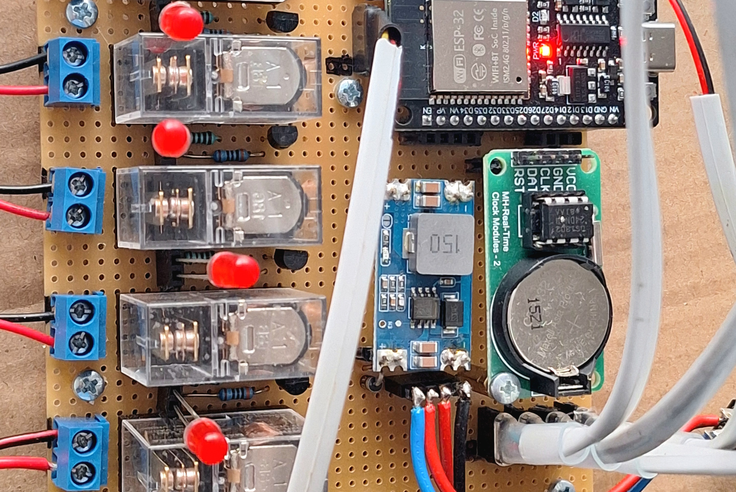
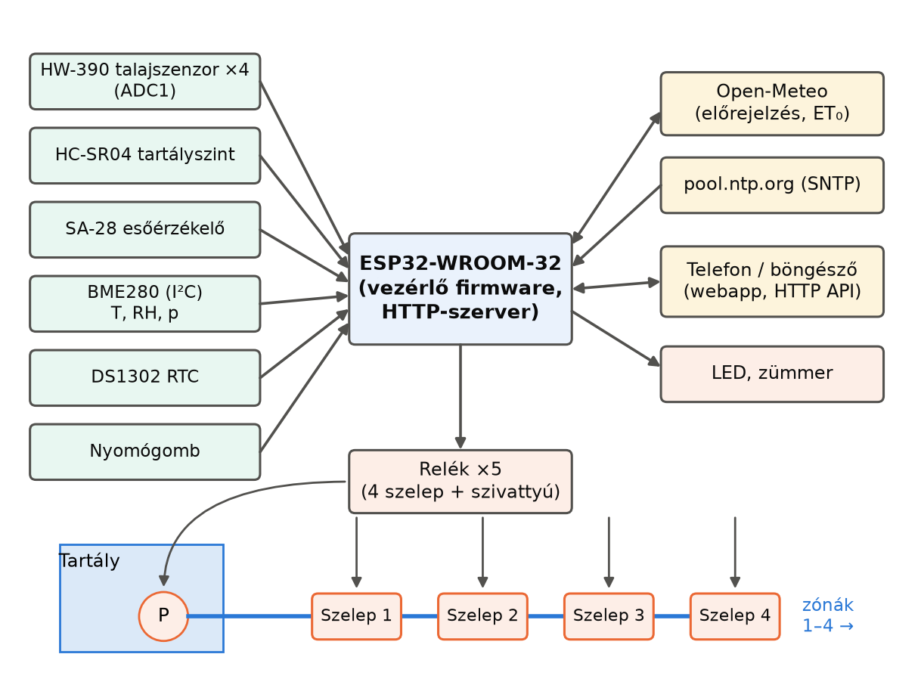
Négyzónás vezérlő, olcsó, beszerezhető alkatrészekből
A RENDSZER
43 553 Ft
a makett teljes anyagköltsége; a megépített vezérlő a képen
A rendszer fizikai felépítése
Nemes Dániel, Nyul Balázs · ÓE-KVK · Klímaváltozásra felkészített, adatvezérelt öntözőrendszer
4 / 13
Notes:
[~1 perc] A vezérlő egy ESP32 fejlesztőpanel. Zónánként egy kapacitív talajnedvesség-érzékelő, emellett levegő-hőmérséklet és páratartalom, ultrahangos tartályszint, esőérzékelő és elemes valós idejű óra. Öt relé kapcsolja a négy mágnesszelepet és a szivattyút. Wi-Fi-n éri el az Open-Meteo előrejelzést, és maga szolgálja ki a telefonos kezelőfelületet.
A kapcsolási rajzot és a NYÁK-ot KiCadben terveztük, MI nélkül. A makett teljes anyagköltsége 43 553 Ft; a megtérülés 100 m² pázsiton, szakirodalmi megtakarítással számolva 1,3–3,6 idény.

Slide 5
Zónánként három üzemmód, számolt vízadag
VEZÉRLÉSI LOGIKA
Ütemezett
Visszacsatolásos
Időjárás alapú
Bemenet
naptár
Bemenet
talajszenzor
Bemenet
ET₀, csapadék, Kc
Mikor öntöz
mindig, ha nincs tiltás
Mikor öntöz
ha a talaj < lo
Mikor öntöz
ha a becslés < lo
Mennyit
beállított hossz
Mennyit
a hi célig
Mennyit
a hi célig
Hiba esetén
–
Hiba esetén
ütemezett hossz
Hiba esetén
Hargreaves-becslés
A VÍZADAG SZÁMÍTÁSA
Példa: pázsit, vályog, ködfúvóka
Hasznosítható készlet (TAW): 22,5 mm
Talaj 33%, cél 50% → hiány 3,8 mm
Futásidő: 16 perc 24 s
D = (hi − S) / 100 · TAW
t = D / (η · R)
Nemes Dániel, Nyul Balázs · ÓE-KVK · Klímaváltozásra felkészített, adatvezérelt öntözőrendszer
5 / 13
Notes:
[~1 perc 15 mp] Zónánként három mód választható. Az ütemezett fix hosszon öntöz. A visszacsatolásos a mért talajnedvességből, az időjárás alapú pedig érzékelő nélkül, napi vízmérlegből dolgozik: a FAO-56 módszer szerint a referencia-párolgást (ET₀) a Kc növényi együtthatóval szorozzuk, ebből és a csapadékból becsüljük a talaj állapotát.
A két adaptív mód a naptárt ellenőrzési időpontként kezeli: ha a talaj a lo határ alatt van, a hi célig pótol. A hiányzó vízoszlopból és a szórófej intenzitásából jön ki a futásidő. Példa: az alapbeállítású pázsitzónán 33%-ról 50%-ra 3,8 mm hiányt kell pótolni, ez 16 perc 24 másodperc. A növényt néhány fizikai paraméter írja le – ez a válasz a K2 kérdésre.

Slide 6
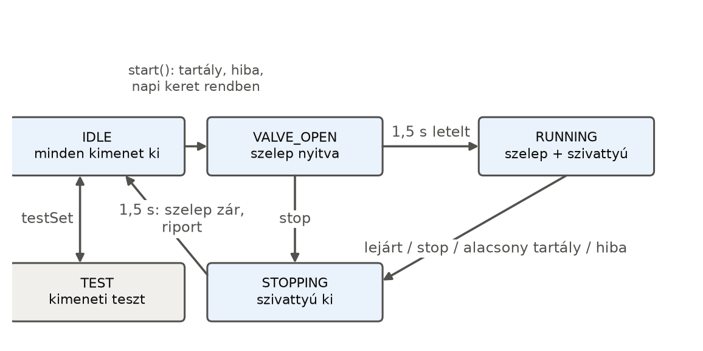
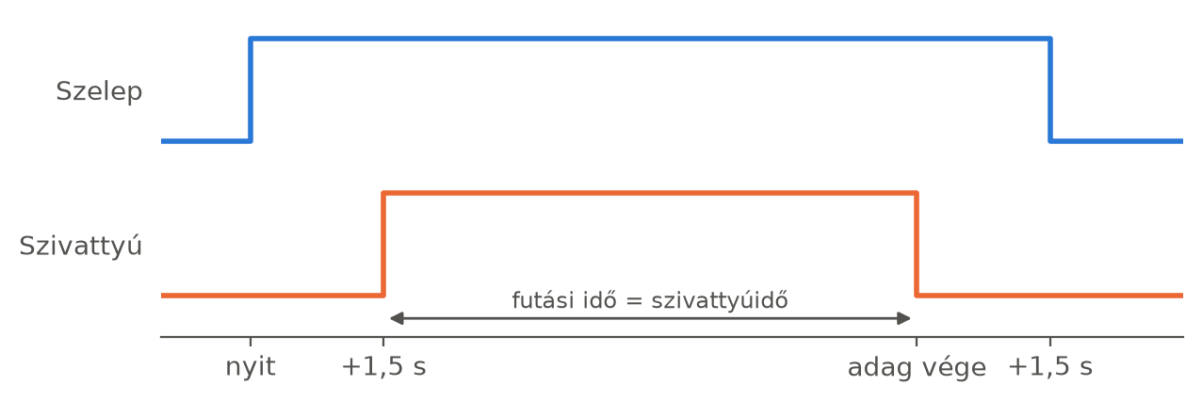
Minden vízadagolást egy biztonsági réteg ellenőriz
BIZTONSÁG
Egyszerre
egy zóna öntözhet
Sorrend
szelep, 1,5 s múlva szivattyú
Alacsony tartály
azonnali leállás
Futásidő
2 s – 60 perc
Napi keret
90 perc zónánként
Kimenetenként
független időkorlát
Főciklus
10 s-os watchdog
Hibatűrés: internet nélkül az óra és a Hargreaves-becslés dolgozik, szenzorhibánál ütemezett hosszra vált
A WaterController állapotgépe és a szelep–szivattyú időzítés (saját ábrák)
Nemes Dániel, Nyul Balázs · ÓE-KVK · Klímaváltozásra felkészített, adatvezérelt öntözőrendszer
6 / 13
Notes:
[~1 perc] A tervezés fő szempontja, hogy egyetlen hiba ne okozhasson elárasztást. Ezért a szivattyút és a szelepeket egyetlen kódrész, a WaterController kapcsolhatja – akár naptárból, akár telefonról, akár gombról jön az igény.
A reteszek: egyszerre egy zóna öntözhet; a szelep nyit először, a szivattyú 1,5 másodperc múlva indul, leálláskor fordítva, így nem dolgozik zárt szelep ellen. Alacsony tartályszintnél leáll, nincs szárazon futás. Futásidő- és napi keret korlátoz, minden kimenetnek független időkorlátja van, és hardveres watchdog figyeli a főciklust. Hiba esetén tartalék: internet nélkül az óra és a Hargreaves-becslés, szenzorhibánál ütemezett hossz.

Slide 7
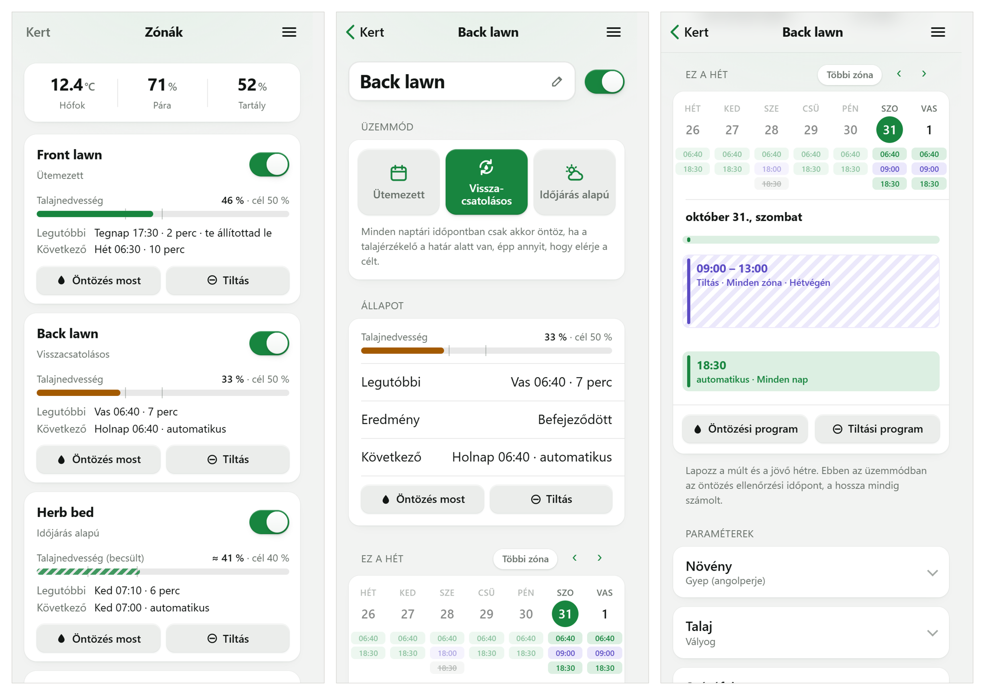
Telefonról kezelhető, telepítés és felhő nélkül
KEZELÉS
Az eszköz szolgálja ki
1
Wi-Fi-n, a vezérlő saját webszerveréről; internet nélkül is teljes a helyi kezelés
Kétnyelvű, két témával
2
magyar és angol, világos és sötét megjelenés
Mért és becsült adat külön
3
a becsült talajnedvességet csíkozott sáv jelöli
Minden döntés naplózva
4
az elmaradt öntözések is, az ok megnevezésével
Kezdőlap és zónaoldal a demóváltozatban, világos témában (placeholder adatok)
Nemes Dániel, Nyul Balázs · ÓE-KVK · Klímaváltozásra felkészített, adatvezérelt öntözőrendszer
7 / 13
Notes:
[~45 mp] A kezelőfelület egyetlen, telefonra optimalizált weboldal, amelyet maga az eszköz szolgál ki – nem kell alkalmazást telepíteni, és nincs gyártói felhő. A kezdőlapon zónánként látszik a talajnedvesség, a legutóbbi és a következő öntözés; a zónaoldalon választható az üzemmód és szerkeszthető a heti naptár.
Fontos részlet: a becsült, nem mért talajnedvességet csíkozott sáv jelöli, hogy ne lehessen összetéveszteni a kettőt. Minden öntözés és minden kihagyás naplózódik, az okával együtt – így utólag minden liter visszakereshető. A képernyőképek a demóváltozatból származnak, szimulált adatokkal.

Slide 8



A számolt adag 34–76% vizet takarít meg
EREDMÉNYEK · K1
KIJUTTATOTT VÍZ (mm/idény), NÉGY IDÉNY ÁTLAGA
MEGTAKARÍTÁS A FIX IDŐZÍTŐHÖZ
52%
Pázsit
időjárás alapú mód
35%
Zöldség
időjárás alapú mód
76%
Mediterrán
időjárás alapú mód
Szimulációs becslés. Esőtiltásos időzítőhöz mérve 17–39%, a szakirodalmi tartományban.
Nemes Dániel, Nyul Balázs · ÓE-KVK · Klímaváltozásra felkészített, adatvezérelt öntözőrendszer
8 / 13
Notes:
[~1 perc 15 mp] Ez a fő eredményünk, és hangsúlyozzuk: szimulációs becslés, nem mért adat. A firmware döntési logikáját négy budapesti idényre futtattuk, négy stratégiával és három növényprofillal.
A fix időzítőt a júliusi csúcsigényre méreteztük – tavasszal és ősszel ezért messze többet ad a szükségesnél, ami elfolyik. A puszta esőtiltás 21%-ot takarít meg. A számolt adag pázsiton 50–52%, zöldségnél 34–35%, mediterrán növénynél 75–76%.
A reálisabb, esőtiltásos időzítőhöz mérve a pázsit és a zöldség megtakarítása 17–39%, ami illeszkedik a szakirodalom 15–40%-os terepi eredményeihez. A magas érték tehát részben a pazarló alapeset következménye.

Slide 9
A megtakarítás ára a sáv méretezésén múlik
EREDMÉNYEK · K1, K3
KRITIKUS NAPOK IDÉNYENKÉNT, PÁZSIT, lo–hi SÁV SZERINT
HA A VALÓS FOGYASZTÁS 15%-KAL NAGYOBB
Időjárás alapú
28 → 136 kritikus nap
ugyanannyi víz, nem lát a talajba
Visszacsatolásos
31 → 50 kritikus nap
több vízzel követi az eltérést
A szenzor ott éri meg, ahol a talaj vagy a növény paraméterei bizonytalanok
Szélesebb sáv: 2–3% többletvízért kb. tizedannyi kritikus nap
Szimuláció, négy idény átlaga
Nemes Dániel, Nyul Balázs · ÓE-KVK · Klímaváltozásra felkészített, adatvezérelt öntözőrendszer
9 / 13
Notes:
[~1 perc] A megtakarításnak ára van: kritikus napnak azt nevezzük, amikor a talajnedvesség több mint 10 százalékponttal az alsó határ alá esik. Az alapbeállítású pázsitzóna 35–50%-os sávja csak 3,4 mm vizet jelent, ami kevesebb egy nyári nap fogyasztásánál – a sáv túl szűk a napi egy ellenőrzéshez.
A megoldás szinte ingyen van: 45–60%-os sávval a kritikus napok száma kb. a tizedére csökken, miközben a víz csak 2–3%-kal nő. Ez konkrét javaslat az előbeállítás módosítására.
A K3-hoz: ha a valós fogyasztás 15%-kal nagyobb a feltételezettnél, az érzékelő nélküli mód nem veszi észre, a kritikus napok száma kb. ötszörösére nő. A visszacsatolásos mód több vízzel követi az eltérést. A szenzor tehát ott éri meg, ahol a paraméterek bizonytalanok.

Slide 10
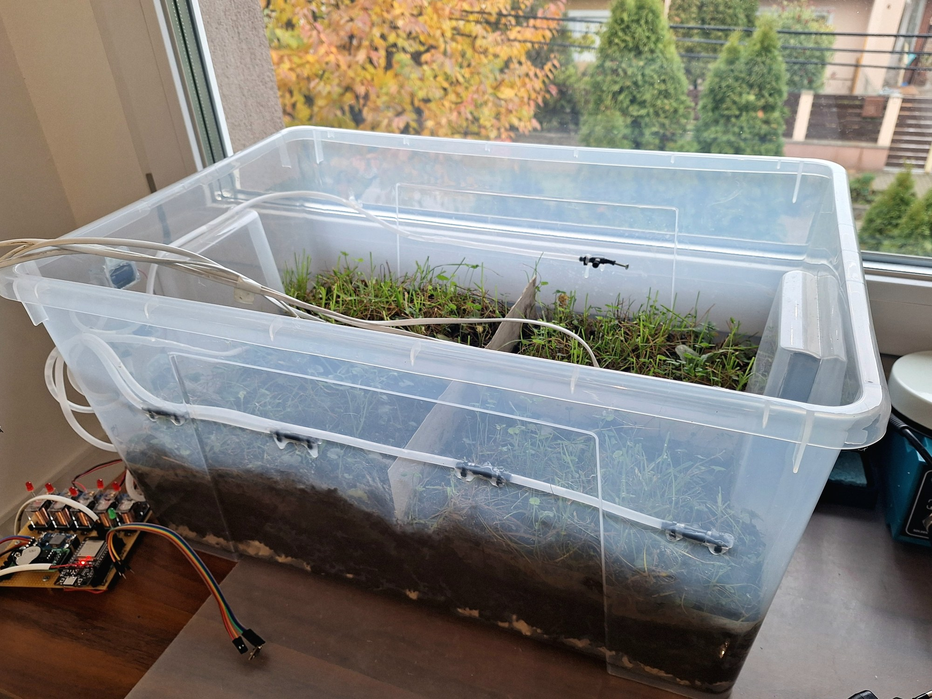
A maketten a tíz funkcionális tesztből kilenc megfelelt
EREDMÉNYEK · K3
9 / 10
funkcionális teszt megfelelt
egy részben: a visszacsatolásos adagot a maketten nem tudtuk mérni
403 + 321
automatikus ellenőrzés hibátlan
PC-n futó firmware-tesztek és böngészős felülettesztek
5 / 6
csapadékos napot elkapott
a két modell egyezésére épülő esőtiltás, 27 nap alatt
Hőmérséklet-előrejelzés
ECMWF hibája 1,5 °C; a GFS-t kizártuk
Korlát: a megtakarítás szimulált, a makett vízfogyasztás-mérése a következő lépés
Csapadék-előrejelzés
24 órára jó, 5–7 napra zaj
Nemes Dániel, Nyul Balázs · ÓE-KVK · Klímaváltozásra felkészített, adatvezérelt öntözőrendszer
10 / 13
Notes:
[~1 perc] A végleges, 1.3.2-es firmware a maketten a tíz funkcionális tesztből kilencen megfelelt, egyen részben: a visszacsatolásos adagot nem tudtuk mérni, mert a talaj nem száradt a határ alá – a képletet a PC-s teszt ellenőrzi. A Wi-Fi-kiesés, az API-hiba, a szenzor lecsatlakoztatása és a tartályhiány tesztje megfelelt. A 403 PC-s és 321 böngészős automatikus ellenőrzés hibátlanul lefutott.
Négy hétig négy időjárási modell előrejelzését vetettük össze egy 900 m-re lévő állomás méréseivel. Tanulság: a GFS 2,5 °C-kal melegebbet jelzett, ezért nem használjuk; az 5–7 napos csapadék-előrejelzés gyakorlatilag zaj. Ezért az esőtiltás csak a következő 24 órára, két modell egyezésére épül – ez 6 csapadékos napból 5-öt elkapott.
Őszintén a korlátról: a makett vízfogyasztás-mérése a határidő miatt nem készült el.

Slide 11
Mi a saját munkánk, és mire használtunk MI-t
SAJÁT ALKOTÁS
SAJÁT EREDMÉNYEK
KÜLSŐ ELEMEK
1
Rendszerterv, kapcsolási rajz és NYÁK (KiCad)
FAO-56 módszertan, Hargreaves-formula, Open-Meteo adatok, nyílt forráskódú könyvtárak
2
Réteges firmware: biztonsági réteg, öntözési sor, három üzemmód, napló
MI-HASZNÁLAT: CLAUDE OPUS 5.5 (ANTHROPIC)
3
Mobil webes felület, beállító portál és API
MI támogatásával: kódfejlesztés, szövegalkotás és nyelvi egységesítés, szimulációs szkript, ábrák, irodalomgyűjtés
MI nélkül: kapcsolási rajz, NYÁK, a makett megépítése és a mérések, a koncepció és a tervezési döntések
4
FAO-56 alapú vízmérleg mikrovezérlős, szenzor nélküli üzemmódban
5
Stratégiák szimulációs összevetése, sáv- és modellhiba-vizsgálat
6
Négy időjárási modell összevetése és a két modellre épülő esőszabály
Nemes Dániel, Nyul Balázs · ÓE-KVK · Klímaváltozásra felkészített, adatvezérelt öntözőrendszer
11 / 13
Notes:
[~45 mp] A felhívás szerint külön bemutatjuk a saját alkotást. Saját eredményünk a rendszerterv, a kapcsolási rajz és a NYÁK; a réteges firmware a biztonsági réteggel és a három üzemmóddal; a webes felület; a FAO-56 alapú vízmérleg beillesztése egy mikrovezérlős, szenzor nélküli módba; a szimulációs összehasonlítás; és az előrejelzés-összevetés, amelyből a két modellre épülő esőszabály született.
Külső elem a FAO-56 módszertan, a Hargreaves-formula, az Open-Meteo és három nyílt forráskódú könyvtár.
MI-használat: a Claude Opus 5.5 modellt használtuk kódfejlesztés és szövegalkotás támogatására, a szimulációs szkripthez, ábrákhoz és irodalomgyűjtéshez. MI nélkül készült a kapcsolási rajz, a NYÁK, a makett és a mérések; a koncepció és a tervezési döntések a mieink. Ez a diasor is MI-eszközzel készült, a tartalmát ellenőriztük.

Slide 12
Válaszok a három kérdésre
ÖSSZEFOGLALÁS
K1
K2
K3
21% és 34–76%
Néhány paraméter
Mindenre van tartalék
vízmegtakarítás esőtiltással, illetve számolt adaggal (szimuláció); szélesebb sávval a növény alig sínyli meg
Kc, gyökérmélység, talaj és lo–hi sáv írja le a növényt, a szubtrópusi fajokat is
óra és Hargreaves-becslés internet nélkül, ütemezett hossz szenzorhibánál, egyetlen biztonsági réteg
KÖVETKEZŐ LÉPÉSEK
Mérés
Hardver
Bővítés
A vízfogyasztás tényleges mérése a maketten, egy teljes nyári idényben
NYÁK-revízió a végleges firmware lábkiosztására, önálló szivattyúkimenettel
Áramlásmérő a pontos fogyasztásméréshez és a csőtörés érzékeléséhez
Nemes Dániel, Nyul Balázs · ÓE-KVK · Klímaváltozásra felkészített, adatvezérelt öntözőrendszer
12 / 13
Notes:
[~45 mp] Összefoglalva. K1: szimulációink szerint a fix időzítőhöz képest az esőtiltás 21%, a számolt adag 34–76% vizet takarít meg; jól méretezett sávval ennek alig van ára. K2: az eltérő növényigény néhány fizikai paraméterrel leírható, így a szubtrópusi fajok is. K3: minden hibára van tartalék, és minden vízmozgást a biztonsági réteg felügyel; az érzékelő nélküli mód viszont érzékenyebb a modellhibára.
A következő lépések: a vízfogyasztás tényleges mérése a maketten egy nyári idényben, a NYÁK igazítása a végleges firmware-hez, és áramlásmérő beépítése. A forráskód és az adatok nyilvánosak.

Slide 13

Köszönjük a figyelmet!
github.com/CITROMOSEPER/4-zone-irrigation-system-2026-TDK-Project
Nemes Dániel, Nyul Balázs · ÓE-KVK · Klímaváltozásra felkészített, adatvezérelt öntözőrendszer
13 / 13
Notes:
[~10 mp] Köszönjük a figyelmet, várjuk a kérdéseket! Ez a dia marad kint a vita alatt; a forráskód és a nyers adatok a GitHub-tárolóban nyilvánosak.

